Slide 1

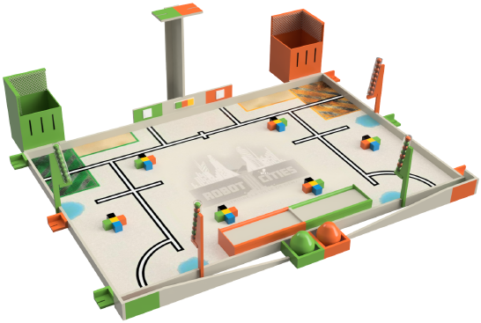




0. Contexte et enjeux
A. Contexte
La coupe de France de Robotique c’est :
Un défi ludique, scientifique et technique de robotique
Un travail d’équipe pendant plusieurs mois
La conception d’un robot autonome
Une compétition entre plusieurs centaines d’étudiants
PI08 – CFR 2018 – Reporting n°1

Slide 2
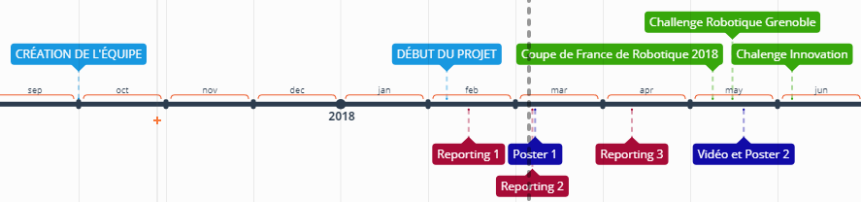
0. Contexte et Enjeux
B. Enjeux
ATTENTES DU CLIENT
(Hayathe Khennouf, Maitre d’ouvrage)
Participation à la CFR: Robot Homologué.
Score égal ou supérieur à celui de l’équipe précédente
Référence pour éditions postérieures
ÉTUDES RÉALISÉES
Équipes des éditions précédentes.
Équipes d’autres écoles (Ex: Phelma)
PI08 – CFR 2018 – Reporting n°1

